Slide 1
Психотерапия
Родермель Т.А., доцент, к.филос.н., зав.каф.психологии
Сургутский государственный университет

Slide 2
Психосоматика
Психосоматика исследует проблемы больных соматическими расстройствами, в происхождении и течении которых большую роль играет психологический фактор.
В сферу психосоматики входят вопросы, связанные с онкологическими и другими тяжёлыми заболеваниями (извещение о диагнозе, психологическая помощь, подготовка к операции, реабилитация и др.) и психосоматическими расстройствами (при переживании острой и хронической психической травмы; проблемы включают симптомы ишемической болезни сердца, язвенные болезни, гипертоническое расстройство, нейродермиты, псориазы и бронхиальную астму).
В рамках клинической психологии психосоматика различает психосоматические симптомы и психосоматические феномены

Slide 3
Психотерапия
система лечебного воздействия на психику и через психику на организм человека. Часто определяется как деятельность, направленная на избавление человека от различных проблем (эмоциональных, личностных, социальных и т. п.).
Проводится, как правило, специалистом-психотерапевтом путём установления глубокого личного контакта с пациентом (часто путём бесед и обсуждений), а также применением азличных когнитивных, поведенческих, медикаментозных и других методик.

Slide 4
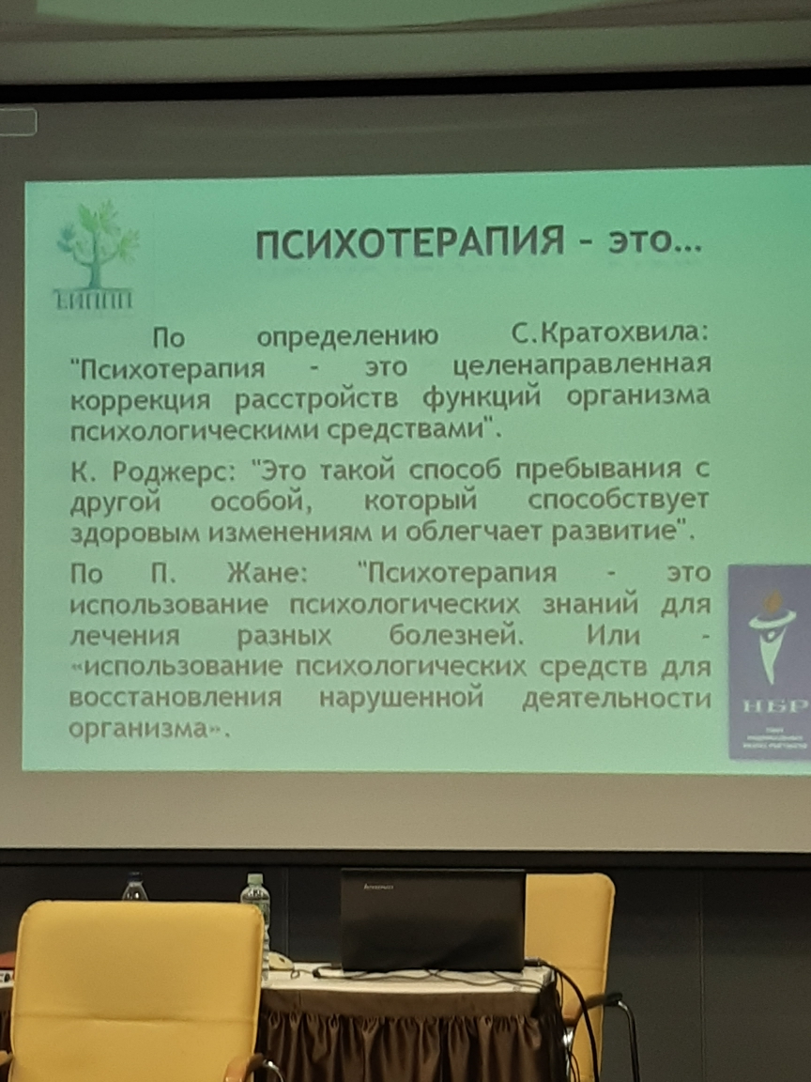

Slide 5
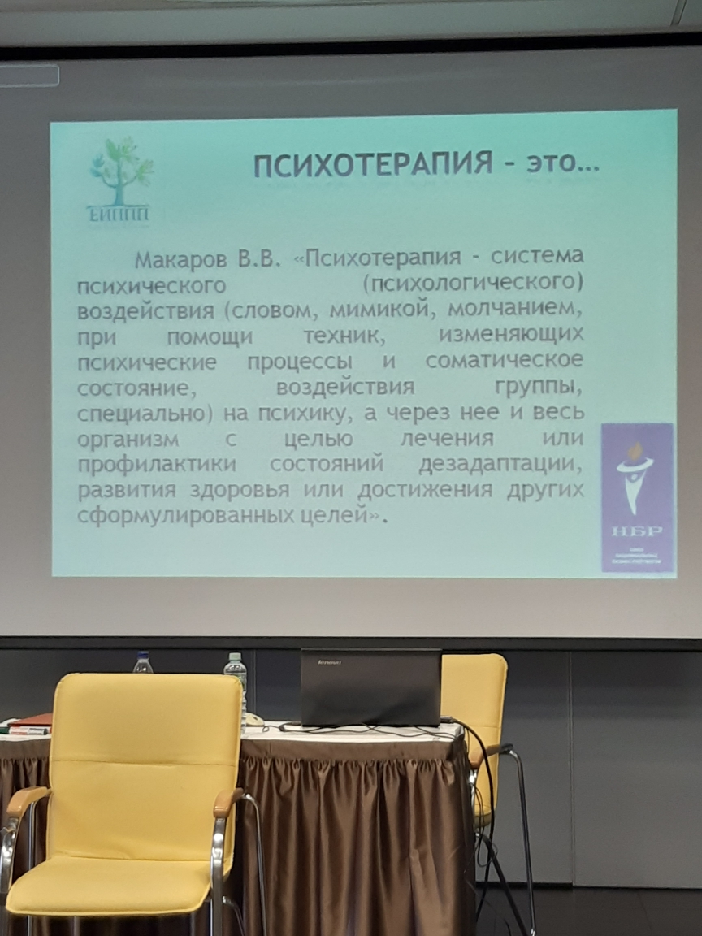

Slide 6
Психологическая коррекция и психотерапия
Психологическая коррекция, или психокоррекция, связана с особенностями помощи больному человеку.
В рамках данного раздела происходит разработка психологических основ психотерапии, психологическая реабилитация как системная медико-психологическая деятельность, направленная на восстановление личного социального статуса путём различных медицинских, психологических, социальных и педагогических мероприятий, психогигиена как наука о сохранении и поддержании психического здоровья, психопрофилактика, или совокупность мероприятий по предупреждению психических расстройств, а также медико-психологическая экспертиза (экспертиза трудоспособности, судебно-психологическая экспертиза, военно-психологическая экспертиза).

Slide 7
Методы психотерапии, наиболее распространение следующие:
1. Суггестивная психотерапия (внушение в состоянии бодрствования, естественного сна, гипноза, эмоционально-стрессовая психотерапия, наркопсихотерапия);
2. Самовнушение (аутогенная тренировка, метод Куэ, метод Джекобсона);
3. Рациональная психотерапия;
4. Групповая психотерапия;
5. Игровая психотерапия;
6. Семейная психотерапия;
7. Условно-рефлекторная психотерапия. Все чаще применяются психоанализ, траксактный анализ, гештальт-терапия и др.
Внутри каждого из этих методов существуют десятки, а то и сотни методик, которые не столько определяют оригинальность этих методик, сколько являются “мечтой каждого честолюбивого психотерапевта внести свой вкладов историю психотерапии”.

Slide 8
Признанные методы психотерапии:
Гипнотерапия
Экзистенциальная психотерапия
Психоаналитическая психотерапия
Клиническая беседа
Когнитивно-поведенческая психотерапия
Позитивная психотерапия

Slide 9
Методы клинической психологии
Наблюдение
Беседа
Психофизиологические методы (например, ЭЭГ)
Биографический метод
Изучение продуктов творчества
Анамнестический метод (сбор сведений о лечении, течении и причинах расстройства)
Экспериментально-психологический метод (стандартизированные и нестандартизированные методики)

Slide 10
Систематизируют психотерапию
по характеру воздействия (прямая-косвенная);
по этиопатогенетическому принципу (каузальная — симптоматическая);
по цели воздействия (седативная, активирующая, амнезирующая);
по участию в ней больного (мобилизующе-волевая, пассивная);
по виду воздействия врача (авторитарная, разъясняющая, обучающая, тренирующая);
по источнику воздействия (гетерогенная, аутогенная);
по направленности относительно патогенных установок (синергичная переживаниям, антагонистическая, дискуссионная); по тактике врача (выборочная, комбинированная или комплексная);
по числу лиц, с которыми работает врач (индивидуальная, коллективная, групповая) и т. д.

Slide 11
Классификация принципов выбора метода психотерапии в зависимости от заболевания:
при острой истерической симптоматике предпочтительна суггестия;
при вегетативных нарушениях - аутогенная тренировка;
при жизненных трудностях - “разговорная” терапия;
при фобиях - поведенческая терапия;
при характерологических нарушениях - гештальт-терапия, психодрама;
при расстройствах, связанных с семейными проблемами - семейная психотерапия;
при комплексных расстройствах с наличием предшествующего предрасположения — глубинно-психологические методы.
Психотерапия давно уже вышла за пределы психиатрии, невропатологии, в недрах которых она зародилась. Сейчас она широко применяется в наркологии, терапии, особенно при так называемых психосоматических заболеваниях, в акушерстве, дерматологии, педиатрии, стоматологии, хирургии и т. д.

Slide 12
Гипнотерапия
это вид психотерапевтической практики, в пределах которой применяется состояние так называемого измененного сознания, иначе говоря, состояние гипнотического транса.
Гипнозом называют переходящее состояние рассудка субъекта, которое характеризуется сужением объема его и резким фокусированием на содержательном элементе внушения, выполняемого гипнотизером.
Гипнотические техники связаны с трансформациями функций индивидуального самоконтроля и самосознания.

Slide 13
Экзистенциа́льная психотерапи́я
направление в психотерапии, ставящее целью подвести пациента к осмыслению своей жизни, осознанию своих жизненных ценностей и изменению своего жизненного пути на основе этих ценностей, с принятием полной ответственности за свой выбор.
Экзистенциальная терапия зародилась в XX веке как приложение идей экзистенциальной философии к психологии, основоположником которой по праву считают датского религиозного мыслителя Сёрена Кьеркегора и психотерапии.

Slide 14
Психоаналитическая психотерапия
распространенная практика, которая позволяет пациентам добиться ощутимых улучшений в сравнительно короткие сроки.
Задачи этого вида терапии максимально близки к цели психоанализа: помочь пациенту осознать его бессознательные конфликты – причины его поведенческих и эмоциональных затруднений.
Для достижения этой цели психотерапевт слушает пациента (по методу свободных ассоциаций) и интерпретирует бессознательные содержания.

Slide 15
Клиническая беседа
метод терапевтической беседы при оказании психологической помощи, который относится к наиболее свободным формам взаимодействия с клиентом, в ходе которого появляется возможность фиксирования не только разнообразных суждений и умозаключений человека, но и разнообразных поведенческих реакций.
В беседах такого типа психолог интересуется не только явным содержанием ответа клиента (факты, мнения, чувства, словарь, ассоциации идей), но и его поведением (тон, запинки, жесты и др.).
Клиническая беседа используется в психологии (в большей степени в медицинской) и психиатрии для помощи пациенту в осознании им своих внутренних затруднений, конфликтов, скрытых мотивов поведения, а также причин своих проблем.

Slide 16
Когнитивно-поведенческая психотерапия
представляет собой одно из современных направлений психотерапии, которое опирается на значительную роль познавательных процессов происхождении человеческих комплексов и психологических проблем. Основную функцию познания у человека выполняет мышление.
Создателем когнитивно-поведенческой психотерапии является Аарон Бек, американский психиатр, профессор кафедры психиатрии Университета Пенсильвании. Именно Аарон Бек дал миру такие основные модели и концепции в когнитивной психотерапии, как Опись тревоги, Шкала безнадежности Бека, Шкала Бека для суицидальных идей Опись депрессии Бека.
На сегодняшний день когнитивно-поведенческая психотерапия признана одной из наиболее эффективных форм психотерапии в лечении состояний депрессии и предотвращения суицидальных наклонностей человека.

Slide 17
Когнитивная теория депрессии (А.Бек, А.Бандура)
основана на утверждении, что взгляд человека на себя, на мир и на свое будущее является главной детерминантой депрессии. А.Бек утверждает, что познание является первичной детерминантой эмоций, настроения и поведения.
Негативный взгляд на себя заставляет депрессивного человека рассматривать себя как "неадекватного" и "нестоящего" и объяснять собственные несчастья своими дефектами. Негативный взгляд на будущее заставляет его видеть впереди бесконечный ряд мучений.
А.Бек объясняет большинство типичных депрессивных симптомов, таких как паралич воли, попытки самоубийства и самообесценивание как результат специфических когнитивных детерминант.

Slide 18
Позитивная психотерапия
1968 год, впервые методика была представлена Н. Пезешкианом, позитивная терапия ориентирована на совершение действий с явной положительной окраской вне зависимости от сложности текущей жизненной ситуации и за счет мобилизующего фактора внутриличностных резервов.
Концептуально технология построена не на работе с собственно заболеванием или имеющейся проблемой индивида, а с его наработанными в ходе личностного роста способностями. Здоров не тот человек, у которого отсутствуют проблемы, а тот, кто в состоянии их эффективно преодолеть, находя максимально значимое количество положительных решений.
В основе позитивной терапии лежит уверенность в неисчерпаемых глубинных возможностях каждой личности, в способности продемонстрировать эти качества миру, ключ к удовлетворенности – реализация персонального жизненного предназначения.

